Slide 1
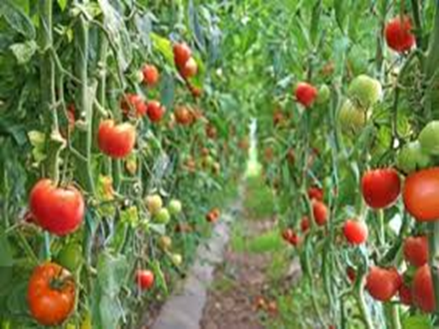
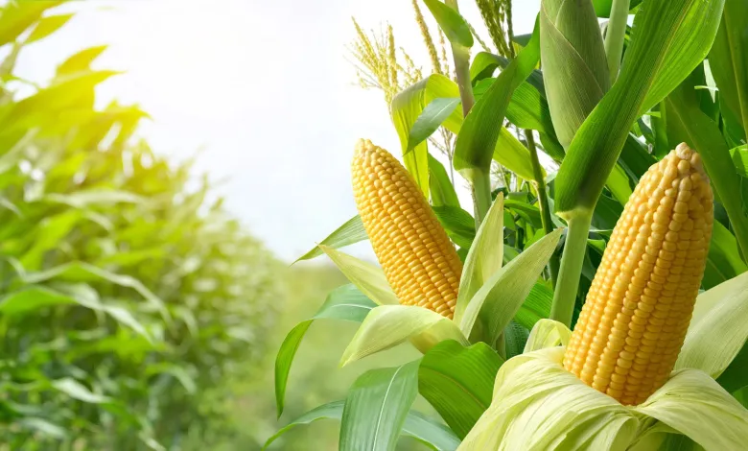
المعيار | المخرج | عنوان الدرس | الوحدة
يحدد نوع وكمية المحاصيل التي سيتم زراعتها | يحدد نوع وكمية المحاصيل التي سيتم زراعتها | الدرس رقم 11: تحديد نوع وكمية المحاصيل التي سيتم زراعتها | يظهر معرفة ومهارة في اساسيات الزراعة
ان يشير الطالب من خلال الصور لمحاصيل الزراعية الصيفية ( البيئة الدافئة)
محصول الذرة
محصول الملفوف

Slide 2
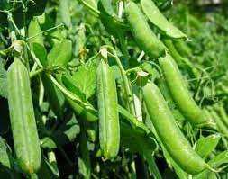

المعيار | المخرج | عنوان الدرس | الوحدة
يحدد نوع وكمية المحاصيل التي سيتم زراعتها | يحدد نوع وكمية المحاصيل التي سيتم زراعتها | الدرس رقم 11: تحديد نوع وكمية المحاصيل التي سيتم زراعتها | يظهر معرفة ومهارة في اساسيات الزراعة
ان يشيرالطالب من خلال الصور علي المحصول الزراعي الشتوية ( البيئة الباردة)
البازيلاء
طماطم

